Slide 1

最上位パートナーの知見を活用し、獲得に強い動線を構築する
LINE公式アカウント運用のご提案
- 2026最新版 -
業界：ジム・フィットネス

Slide 2
アジェンダ構成
1. LINE公式アカウントを検討する背景
2. 配信の考え方 ── 市場・需要・競合の実態 3. 施策の詳細（配信の効率化）── 設計と改善モデル
4. 具体プラン提示
5. ご提案にあたり（施策紹介・企画案）

Slide 3
LINE公式アカウントを検討する背景
ファン化・自社アプリ登録に対して、”ハードルが高く感じる”ユーザーが増えている状況。
離脱防止 >> 友だち追加 >> LINEで診断・体験予約 >> 実利用 の導線設計でハードル抑えつつ運営が可能。
現状施策
DYM施策
興味関心なし 層
接触
接触、詳細ページ閲覧
の動線でのLINE誘導を整備
潜在層
離脱
離脱防止バナーにて
検討段階ユーザーを
LINE誘導
準顕在層
離脱防止バナー
不明
※ヒアリングの上、
不足施策を明示
LINE友だち
開始時期・通える頻度
を確認
顕在層
LINEでログイン
「LINE診断・体験予約」にてLINEリードを獲得
リード獲得層
※ミニアプリ・診断 → 特典
既存ユーザー
LINE ミニアプリ
※ID連携特典等を表示
リピート・ファン化
自社App/ネットワーク
（ID連携等の開発）
継続・PT/物販
友だち紹介に繋げる
※長期施策として想定
※ 実例：FIT PLACE24は入会手続きをLINE起点に設計（公式FAQ）／カーブスは会員数の約6.7倍の友だち数（2026/8/17実測）

Slide 4
LINE施策における重要な考え方
アカウント効果を最大化するためには・・・？
既存友だちのメッセージ配信を拡大＆検証し
課金対効果を向上する
新規友だちの追加動線を拡大&整備し
見込みの高いユーザーのリードを獲得する
WEBサイト上情報と連携させ、配信効果を数値化する

Slide 5
LINE公式アカウントを検討する背景
LINE誘導から1.5〜3%程度のユーザーが有効化/マネタイズ可能（社内想定の目安）。
貴社集客課題に合わせて、LINE公式アカウントの構築モデルを活用しながら集客効率を改善。
流入元
LINE誘導
具体の施策方針
CVするユーザー割合
※社内想定の上限目安
SEO・AIO
離脱防止
サイト上ポップアップ
あいさつMSG＋
特典(診断) 自動送付 / 体づくりタイプ診断
教育コンテンツ配信
（週1）→ CV誘導オファー
３％
広告
離脱防止
サイト上ポップアップ
KW自動応答設定
→ ユーザー意図別に即返信
ステップ配信（7〜14通）
→ 体験予約への誘導
LINE広告（CPF配信）
サイト上ポップアップ
スクリーニングアンケート
（3問）→ セグメント分類
セグメント別シナリオ配信
ホットリード:即スタッフ対応
1.5％
CV・mcv済
通知メッセ
サンクス自動MSG＋
次のアクション案内
リマインド配信
クロスセル・アップセル
2.5％
CV・mcv済
サンクスLINE誘導
スクリーニング（3問）
温度感・ニーズ把握
有効リード育成シナリオ
→ 来店・入会への誘導
2.5％
保有リスト
通知メッセ
一斉配信でリスト活性化
アンケートで属性把握
セグメント別ナーチャリング
季節・タイミング別企画配信
2.5％
保有リスト
メルマガ・テレマ
SNS告知
LINE移行キャンペーン
(特典訴求で友だち追加促進)
LINEで継続・紹介を促進
紹介キャンペーン,LTV最大化
2％
※ 各割合は社内想定の上限目安であり、保証値ではありません。参考：LINEヤフー社公開値では、メッセージは受信当日中に約8割が開封されます。

Slide 6

施策展開図
LINEOA施策
LINEOA施策においては、[友だちの新規追加]と[友だちの育成・CV動線]が重要。
友だちの新規追加
LINE友だちの育成・CV化
離脱防止・ポップアップ
HP/LP滞在時に、条件を満たすと
ポップアップバナーを表示する
初期
（初動）
・リッチメニュー
・プロフ動線
・あいさつMSG
・KW自動応答設定
・友だち登録直後アンケート
・再引上げアンケート
・ステップ配信：特定アクション後◯日での自動配信
[ターゲット設定]
LINEOAオーガニック
(年齢/性別/地域…)
(MSGのImp,Click)
LINE_APIツール ※有料
(アンケート結果）
(WEBサイトアクション)
(リマインド/再通知)
(ID連携した情報ベース)
(ユーザー一覧を取得)
(ユーザーIDアップロード)
(地点別スコアリング)
※MA、CRMとの連携
(購入・リードデータ)
(ユーザー情報 ※詳細)
※有料
通知メッセージ
ユーザーアクション時に
API連携でLINEにメッセ送付
※有料
月次
（定例）
[新規] → 月間投稿数
・イベント配信
・クーポン配信
・企画配信（特定ターゲット）
・診断型配信
・お役立ちコラム・コンテンツ配信
・季節／時事ネタ配信
︙
[調整]
・アンケート
・自動応答
・QA集
・リッチメニュー
・ステップ配信
サンクスLINE誘導ツール
WEBサイトのCVページから
入力情報を引き継ぎLINEへ自動遷移
※数量により変動
※有料
LINEログイン・ID連携等
ログインにLINE IDを使用
サイトユーザーIDとLINEIDを連携
※有料
LINE / CPF広告
※有料
スタンプ・Pt施策
※有料
その他WEBサイト動線整備、プレスリリース等
※クリエイティブ費用は基本的に内包、開発費用は別途見積もりとなります。

Slide 7
施策展開図
LINEOA施策
LINE友だち追加～15日を境に大きくアクティブ率が下がる（ブロック率が上がる）
為、追加から20‐30日間のステップ配信構築とユーザビリティの改善が必要に。
公式アカウントを友だち追加！
挨拶メッセージ・リッチメニュー
アクティブ率：高
アンケート
企画配信
ステップ配信
15日後
アクティブ率：低
30日後
モーメント配信

Slide 8



施策展開図
LINEOA施策
LINEOA施策は、[友だちの新規追加]と[友だちの育成・CV着地]の動線が重要。
企画投稿（毎月）とステップ配信（定常的に運営）を組み合わせて最適動線に。
企画
投稿
ステップ
配信
貴社対応
※軽減
LP・HP
その他動線
◯LINE友だち追加によるメリット提示
✓限定クーポン ✓限定特典
◯LINE上でのコミュニケーション誘導
✓LINEで診断 ✓LINEで体験予約
◯LINEでのナーチャリング
✓アンケート回答
◯LINEで診断
✓おすすめプランの提示
友だち追加後…
◯あいさつメッセージ
◯アンケート/情報収集
配信セグメントに活用
◯プロフ・リッチメニュー
◯企画投稿（月間投稿数）
✓〇〇の季節、〇〇の日にちなんだ…。
年齢→目的・悩み、よくある不安
アンケ回答例→学習コンテンツ
◯ステップ配信
✓友だち追加後◯日で…。
（前後検索ニーズを調査）
✓学習が進行する導線設計
(特典等>興味>共感>信頼>オファー)
具体アクション
◯再・簡易アンケート(診断)
✓休眠層に対して
サービス軸と異なる診断軸を用意
◯商品訴求を再押し
✓再度サービス訴求を実施
◯アクション済
✓応答メッセージ等で満足度↑
◯再購入・クロスセル
✓PT・物販・継続の提案時期を設定
◯(アフター)フォロー
✓よくあるQA集の自動化
✓チャット定型文の作成
◯友だち紹介斡旋
✓紹介CPなどに誘導

Slide 9
資料アジェンダ
配信の考え方

Slide 10
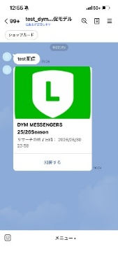
全体設計想定
集客動線
カスタマージャーニーマップにあわせてLINE投稿を配置。
※具体的な業界におけるリード/有効リード/マネタイズ については下記にて仮定。
カスタマージャーニーマップ
① 接触（認知・流入）
⑤ リード有効化
② サイト離脱（対策）
⑥ 有効リードの再育成
③ 育成（興味喚起）
⑦マネタイズ(成約/購入)
④リード獲得 (web/LINE)
⑧LTV最大化・紹介
WEB→LINEOA領域
オフライン→LINEOA領域
どう友だち追加させるか？（WEB→LINE）
CPF広告
既存リストの活用
通知メッセージ
サイト動線の整備
通知メッセージ
通知メッセージ
ID・CRM連携
SNS/メルマガ
サンクスLINE誘導
サンクスLINE誘導
店内ポップ・チラシ
LINEOA➙WEB領域
どう友だちをアクションに結びつけるか？（LINE→反響）
ステップ配信
フォロー体制
企画配信
アンケート回収
リサーチ回収
スコアリング等
ショップカード
短期と長期で各自設計

Slide 11
全体設計想定
集客動線
カスタマージャーニーマップにあわせてLINE投稿を配置。
※具体的な業界におけるリード/有効リード/マネタイズ については下記にて仮定。
カスタマージャーニーマップ
① 接触（認知・流入）
⑤ リード有効化
② サイト離脱（対策）
⑥ 有効リードの再育成
③ 育成（興味喚起）
⑦マネタイズ(成約/購入)
④リード獲得 (web/LINE)
⑧LTV最大化・紹介
① 広告接触（認知・流入）
② サイト離脱（対策）
⑤ 来店・体験
③ 育成（興味喚起）
⑥ 来店・体験
④体験予約(web/LINE)
⑦ご入会
⑧継続・PT/物販・友だち紹介
退会防止・再入会 等
← --- ジム・フィットネス業界の場合 --- →

Slide 12
LINE公式アカウントを検討する背景
検索広告のCPCは構造的に上昇が続くと想定。ジム・フィットネス業界も同水準と想定。
→早期タッチポイントの設定とリード有効化、施策全体におけるCVR改善の２点は非常に施策重要度が高い状態。
検索広告におけるCPCの推移
需要構造・経済環境・媒体仕様の三層要因により検索広告のCPCは構造的に上昇している
→同一成果を維持するための広告費は年々増加しており、費用対効果の改善には検索依存からの脱却が不可欠
市場競争要因
参入企業の増加
LTV前提の過剰入札
“比較サイト化”による競争集中
CPCは構造的に上昇傾向 / 検索ボリュームは伸び悩み
【2025年検索エンジン流入】
前年比＋0.4％
【2023年以降】
約-１％程度の微減～横ばい
【重複ユーザー数】
前年比-0.3%（実質停滞）
⇊
検索需要は拡大していない
媒体・技術要因
自動入札アルゴリズムの普及
広告枠の実質減少
1.23倍
マクロ経済要因
広告費のデジタルシフト
インフレによるCPA許容値上昇
低金利→投資マネー流入
(＄)
※ CPC推移・上昇率・検索流入の各数値は社内想定値です。掲載可能な実績・統計が確定次第、差し替えます。

Slide 13
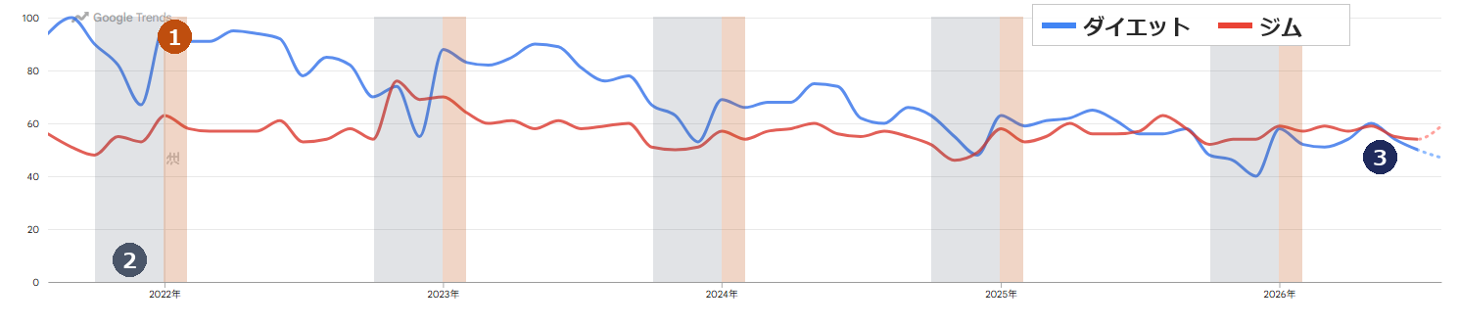
ニーズ調査（シーズナリティ）
「ダイエット」需要は毎年1月に立ち、10〜12月に沈む。ジム指名検索は通年安定。
① 毎年1月に山が立つ
（新年の決意）
ダイエット検索が急騰し、検討の入口が開く。体験予約が最も動く月。
② 10〜12月は谷＝
仕込み期
検索が年間最低まで沈む。 診断・料金シミュレーターで友だちを溜める時期。
③ 検索自体は5年で
半減傾向
ダイエット検索は約100→55。情報収集はSNS・AIへ分散し、検索広告の母数は細る。
1月に取り切るのではなく、10〜12月に「1月に届く相手」を作る。それが年間設計の起点。
※ 出典：Googleトレンド（日本・ウェブ検索・過去5年間・2026/8/17取得）。ゾーン：橙＝1月／灰＝10〜12月。数値は各グラフ内の相対値（最大＝100）。細分KWは検索量が小さく判読不可のため2KWで代表。

Slide 14
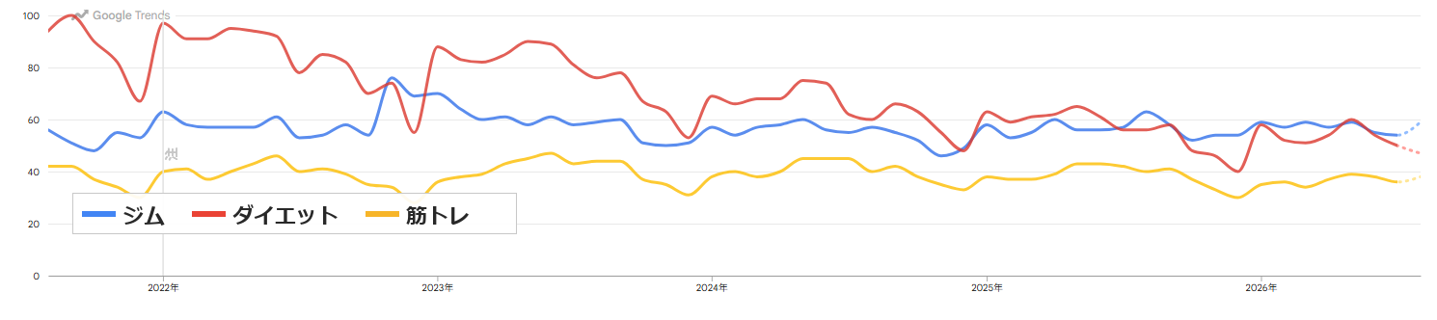
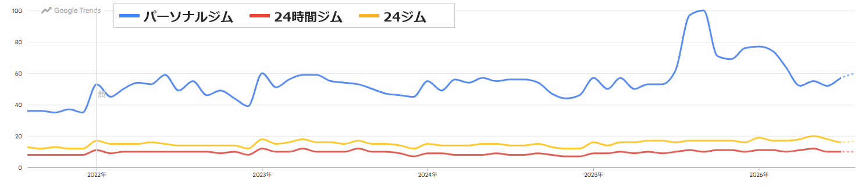
ニーズ調査（参考データ：5年トレンド）
運動需要は減っていない。減ったのは「ダイエット情報の検索」で、ジム検索と収斂した。
■ ジム × ダイエット × 筋トレ
■ パーソナルジム × 24時間ジム × 24ジム
・筋トレ（黄）は5年間横ばい＝運動需要そのものは安定。減ったのは「ダイエット情報の検索」→ SNS・AIへの分散
・パーソナルジムは2025年後半に急騰後も高止まり＝高単価業態への関心は拡大（急騰要因は関連KWで確認予定）
・24時間ジム系の一般KWは低位安定＝実需は「地名×ジム」等の指名・細分検索に分散
※ 出典：Googleトレンド（日本・ウェブ検索・過去5年間・2026/8/17取得）。数値は各グラフ内の相対値（最大＝100）で、グラフ間・上図S13との数値比較は不可。社内検討用の参考データ。

Slide 15
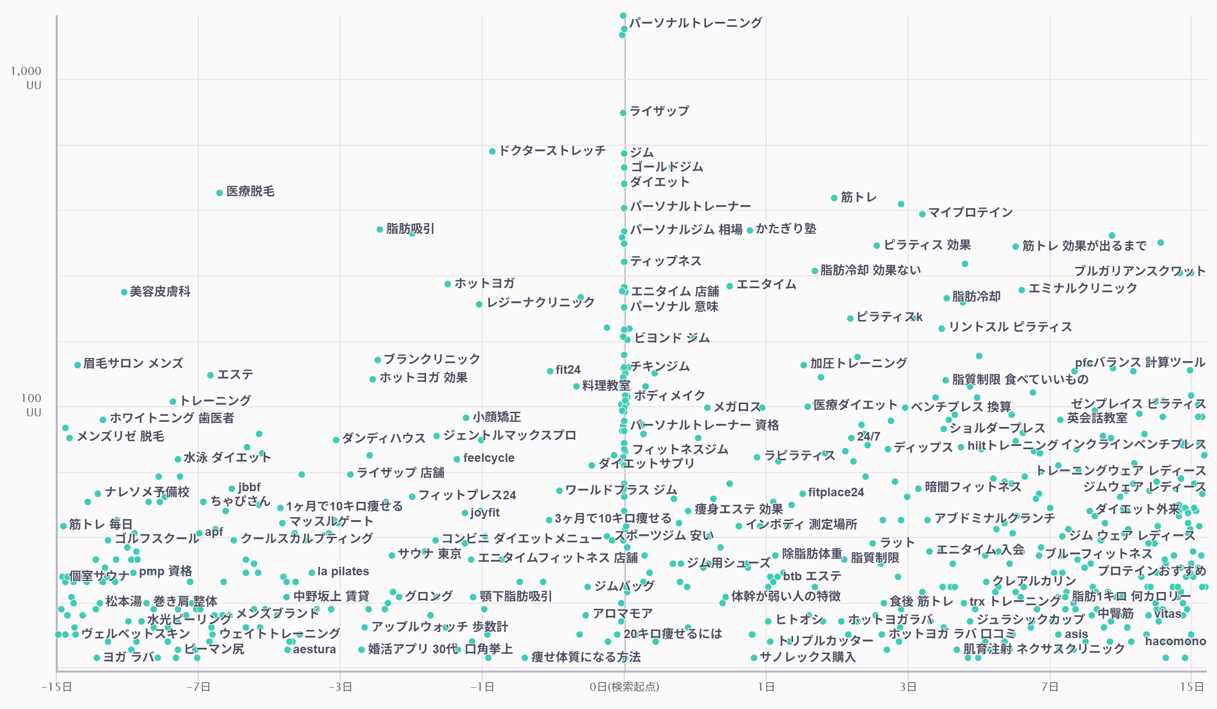
前後検索
ユーザーの検索動向
「パーソナルジム」検索の前後15日には、医療脱毛・脂肪吸引・エステ・ホットヨガ等の“別手段”と、
筋トレ・プロテイン等の“自力実行”が並ぶ。ジムの競合は、他のジムだけではない。
「パーソナルジム」の検索前後（LINEヤフー media Journey・実データ）
① 検索前＝手段の迷い
医療脱毛・脂肪吸引・エステ・ホットヨガと並列比較
② 起点直後＝ブランド×口コミ比較
エニタイム・かたぎり塾・fitplace24・相場
③ 検索後＝実行と継続の不安
筋トレ 効果が出るまで・プロテイン・ 医療ダイエット
前は「手段の迷い」、後は「効果が出るまでの不安」。LINEはこの両方に先回りできる接点になる。
※ 出典：LINEヤフー media Journey（ウェブ検索・2024/7/22〜2025/7/27・0日＝「パーソナルジム」検索起点）。競合実名を含むため社外提示は社内確認のうえ。

Slide 16
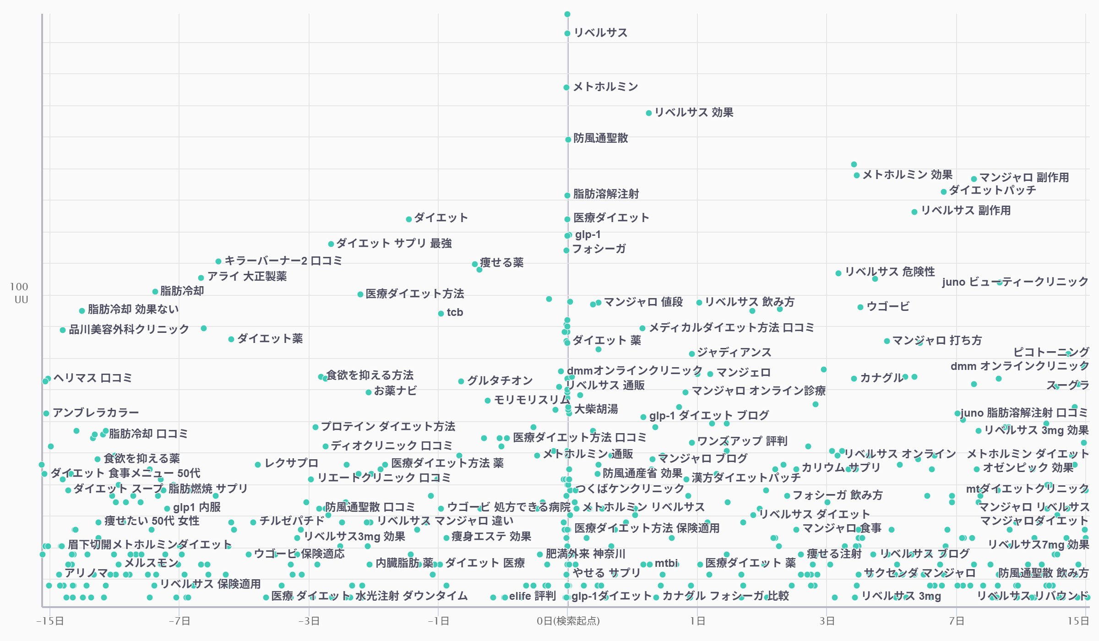
前後検索（補足）｜ダイエット需要は“医療”へ流出している
リベルサス・マンジャロ等のGLP-1系KWが巨大クラスタ化。
「痩せたい」の受け皿が、運動から薬に移りつつある。
① 検索前＝自力手段の限界
ダイエット薬・サプリ・脂肪冷却・ 食事メニュー
② 検索後＝薬の不安と比較
副作用・危険性・保険適用・クリニック比較
③ ジム提案への含意
「薬に頼らず変わる」訴求＋ビフォーアフター実例が、副作用・リバウンド不安への回答になる
・S13〜14の「ダイエット検索の5年半減」と整合
→需要が消えたのではなく、SNS・AI・医療に分散した
・リバウンド・副作用への不安KWが検索後に立つ
→「運動で戻らない体を作る」はデータに裏付けられた切り返しになる
※ 出典：LINEヤフー media Journey（ウェブ検索・2024/12/2〜2025/12/7・0日＝メディカルダイエット系KW起点）。社内検討用の参考データ。実名の社外提示は要確認。

Slide 17
年間の配信設計マトリクス（時期 × 対象 × 訴求 × CV）
需要の波が極端な業界。時期ごとに「誰に・何を言い・どこへ着地させるか」を先に決めておく。
時期 | 主な対象 | 訴求軸 | CV地点
1月（最大ピーク） | 新年の決意層・運動初心者 | 「今年こそ」習慣化サポート／入会金無料 | 体験予約【CV①】
4月（新生活） | 転居・異動・新社会人 | 近い・24時間・続けやすい | 体験・見学予約【CV①】
5〜7月（薄着期） | 目的が明確なダイエット層 | 3ヶ月で変わる／ビフォーアフター実例 | 体験予約【CV①】
8月後半〜9月 | 夏に動けなかった層 | 秋から始める／今なら空いている | 見学・チャット相談
10〜12月（仕込み期） | 検討初期・情報収集層 | 体づくりタイプ診断／料金シミュレーター | LINE友だち追加
ピーク月は広告費も最高値
1月はCPCが最も高い。 同じ予算で取れる件数が最も少ない月でもある。
検討期間は数日〜2週間
広告で追いかける時間がない。思い立った時点で候補に入っていないと負ける。
だから閑散期に友だちを溜める
10〜12月に集めた友だちに、 1月1日へ広告費ゼロで届く。
ピーク月に広告費を積むのは全社やる。差がつくのは、その前に何人リスト化できているか。
※ 実績数値（CV地点別のCPC／CVR／CPA）は社内データ確認のうえ最終版で差し込みます。時期区分はGoogleトレンド（過去5年・2026/8/17取得）で確認済み。

Slide 18
競合分析｜ジム・フィットネス業界のLINE公式アカウント実態
友だち数の実測（LINEヤフー公式ページの公開値）。3社は公式ページ保存版で伸びを確認。
事業者 | 業態 | 友だち数 実測 | 過去値 保存版 | 伸び | 配信 実機調査
ライザップ | パーソナル | 非公開 | ― | ― | 8/31確認
chocoZAP | 24時間コンビニジム | 20,680,767 | 保存版なし | ― | 8/31確認
カーブス | 女性専用サーキット | 5,921,564 | 2,275,646 | ×2.6 | 8/31確認
エニタイムフィットネス | 24時間ジム | 1,452,477 | 保存版なし | ― | 8/31確認
FIT PLACE24 | 24時間ジム | 913,243 | 保存版なし | ― | 8/31確認
フィットイージー | 24時間ジム | 802,620 | 487,710 | ×1.6 | 8/31確認
ティップネス | 総合クラブ | 262,502 | 53,138 | ×4.9 | 8/31確認
① 規模の桁が違う
chocoZAP 2,068万人・カーブス592万人。マス層はすでにLINEを顧客接点のインフラにしている。
② 24時間ジム勢の分布
エニタイム145万 > FIT PLACE24 91万 > フィットイージー80万。
FIT PLACE24は2023年開業＝入会手続きをLINE起点に設計した新興が最短で肉薄。
③ 友だち数の伸び
カーブス×1.6/年・ティップネス×1.5/年・フィットイージー×1.3/年
※配信実態は8/31の実機調査で別途確認
中堅規模で「集める力」と「育てる力」を両立する会社はまだない。だから今から取れる。
※ 出典：page.line.me（LINEヤフー社公式ページ）2026/8/17実測。過去値は同ページのWayback Machine保存版（保存日：カーブス2024/8・フィットイージー2024/10・ティップネス2022/6）。保存版が無い社は「―」。ライザップは公式ページ非公開。

Slide 19
競合分析｜LINE運用は4つの型に分類できる
集めるのが得意な会社と、育てるのが得意な会社に、はっきり分かれている。
型 | 代表アカウント | 運用の中身 | 成果の出方
① 入口特化型 | フィットイージー | リッチメニューに無料体験・店舗見学・店舗検索等を集約した入口特化の設計（実機調査で確認予定） | 80万人規模。公式保存版比×1.6（2024/10→2026/8）で入口設計型の代表格
② CRM・会員証型 | ティップネス | 会員コード表示・クーポン・最新情報。友だち追加時に利用規約の許諾を取る設計（実機調査で確認予定） | 26万人。公式保存版比×4.9 (2022/6→2026/8)。会員利便で継続に効かせ着実に積み上げ
③ ナーチャリング型 | ライザップ カーブス | ステップ配信・運動診断・無料カウンセリング誘導 （配信実態は実機調査で確認予定） | カーブス592万人＝保存版比×2.6（2024/8→）・ライザップ非公開。育成×入口の両輪とみられる
④ カタログ型 | エニタイムフィットネス | 公式サイト・WEBマガジン・店舗検索が中心のカタログ構成（実機調査で確認予定） | 145万人。規模はあるが友だちになる理由（特典・診断）が薄い
目指すのは ①入口 × ③育成 × ②継続 の三点セット。どれか1つだけでは必ず頭打ちになる。
※ 型分類は各社公式アカウントの公開画面に基づく整理。配信実態・増加率は実機調査（8/31）と公式ページ保存版で確定します。出典：page.line.me（2026/8/17実測）。

Slide 20
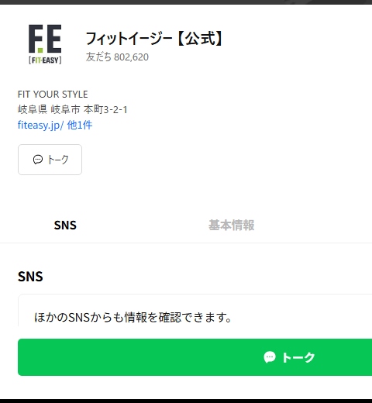
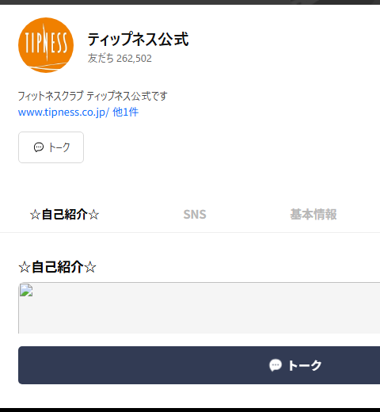
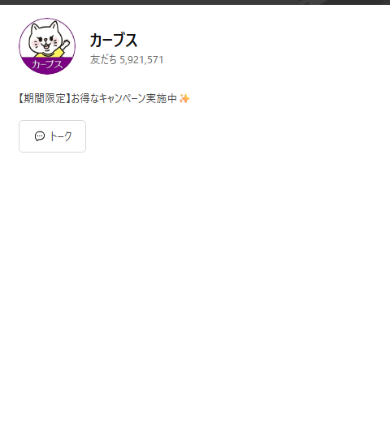
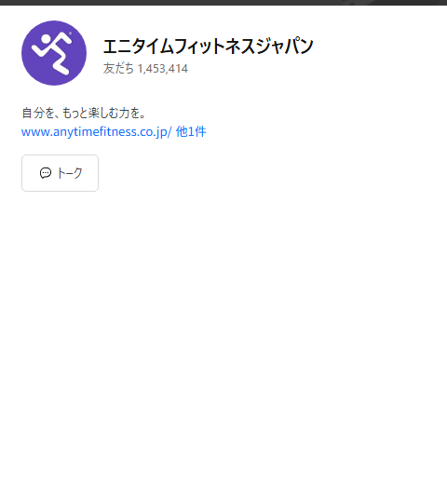
競合分析｜各社のリッチメニュー・あいさつメッセージ
実機の画面を並べると、型の違いが一目で伝わる。
フィットイージー
ティップネス
ライザップ
カーブス
エニタイムフィットネス
▧ 実機トーク画面 差込予定
▧ 実機トーク画面 差込予定
公式ページ非公開
実機トーク・リッチメニューは
8/31の実機調査で取得
▧ 実機トーク画面 差込予定
▧ 実機トーク画面 差込予定
実測 2026/8/17
友だち 802,620人
実測 2026/8/17
友だち 262,502人
実測 2026/8/18
友だち 5,921,571人
実測 2026/8/18
友だち 1,453,414人
入口8区画・配信なし
会員証＋利用規約の許諾
月14通・毎回別クリエイティブ
6通ステップ＋運動診断
カタログ型・配信なし
プロフィール画面（友だち数）は4社実測済み（2026/8/17-18）。ライザップは公式ページ非公開。実機トーク・リッチメニューは調査用アカウントで取得し、社内確認のうえ最終版に反映します。
※ 撮影対象：リッチメニュー全体／友だち追加直後のあいさつメッセージ／2週間分の配信トーク画面。

Slide 21
資料アジェンダ
施策の詳細（配信の効率化）

Slide 22
想定のユーザーニーズ・インサイトの変化と施策方針
一般的な8フェーズを、ジム・フィットネスに当てはめるとこうなる。
④体験予約と⑤来店の間が最も落ちる。ここに「匿名で聞ける」入口を置く。
① 接触（認知・流入）
⑤ リード有効化
② サイト離脱（対策）
⑥ 有効リードの再育成
③ 育成（興味喚起）
⑦マネタイズ(成約/購入)
④リード獲得 (web/LINE)
⑧LTV最大化・紹介
① 広告接触（認知・流入）
② サイト離脱（対策）
⑤ 来店・体験
③ 育成（興味喚起）
⑥ 来店・体験
④体験予約(web/LINE)
⑦ご入会
⑧継続・PT/物販・友だち紹介
退会防止・再入会 等
← --- ジム・フィットネス業界の場合 --- →
ニーズ
痩せたい・体を変えたい
まだ漠然。相場を知りたい
比較して失敗したくない
フォーム入力・電話は重い
勧誘されないか不安
当日の流れを知りたい
成果を実感したい
飽きと中だるみで離脱
インサイト
続かなかった過去がある
＝失敗の再体験が怖い
匿名で聞けるなら動ける
→LINE診断が受け皿
「迫りません」の一言で
来店ハードルが下がる
「見てもらえている感」が
継続と紹介の鍵になる

Slide 23
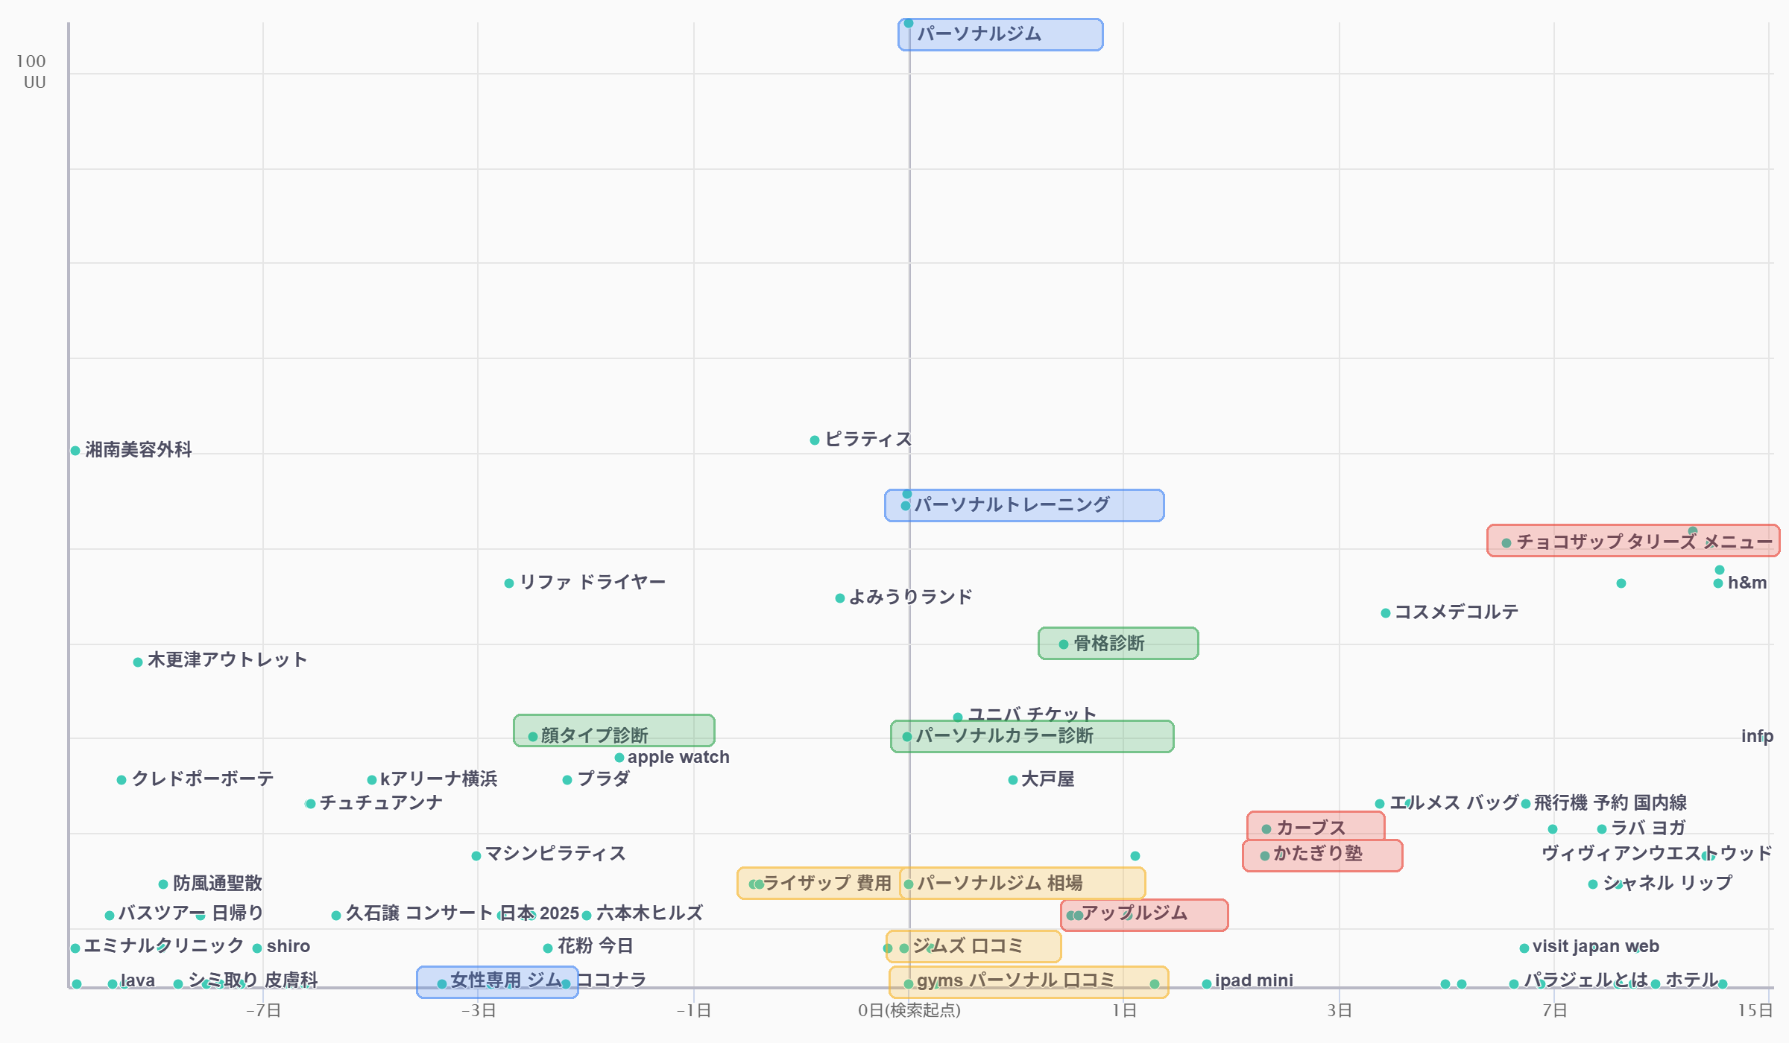
パーソナルジム 女性
ステップ配信のブレスト
の検索前後データ
※ LINEヤフー media Journey（2025-2026）
検索Vol:多
← 友だち追加想定 →
ジム名・エリア名
他ジム名
骨格・カラー等の診断系
口コミ・相場
LINE追加率を上げるコンテンツとして…。
離脱防止で…。
会員のビフォーアフター
「会員の声・3ヶ月後の変化」
この機会に
LINEで体づくりタイプ診断してみませんか？
LINEでのリード有効化率を上げるコンテンツとして…。
2日目
ジム選びで失敗しやすい
ポイント（啓蒙）
４日目
体験予約オファー 【CV①】
５日目
入会金無料キャンペーン中
体験特典のご案内
8日目〜
期間限定の入会特典
事務手数料0円・特典UP
実例を見て
「自分にもできそう」になる
検討初期でも動きやすい
体験ハードルを下げる
（LINEで簡単だと）
３日目
施設の
こだわり
マシン・シャワー・混雑状況
長期
期間限定 季節の入会CP
長期
継続・PT・紹介 【CV③】

Slide 24
ステップ配信｜追加から14日で体験予約を取り切る
友だち追加から15日でアクティブ率が急落する。ジムの検討期間は数日〜2週間。
この2つが重なるのが最初の14日。
日 | 目的 | 配信コンテンツ | CTA | 通知プレビュー冒頭
Day0 | 属性取得 | あいさつ＋30秒 体づくりタイプ診断 | 診断回答 | 【30秒診断】あなたに合う通い方
Day2 | 初心者の不安 | タイプ別「最初の1ヶ月はこれだけ」＋マシンの使い方動画 | 動画視聴 | 【初めての方へ】まずはマシン3種類
Day4 | 費用の納得 | 1分料金シミュレーター（週2回なら1回いくら？） | 料金診断 | 【1回いくら？】週2回なら…
Day6 | 1回目のオファー | 無料体験のご案内＋「見学だけでもOK・入会を迫りません」 | 体験予約 CV① | 【見学だけOK】今週の空き枠
Day8 | 社会的証明 | 同年代・同目的の会員の声／続いている人の共通点 | 事例閲覧 | 【40代・初心者】3ヶ月後の変化
Day11 | 疑問の除去 | 不安Q&A（勧誘／解約／シャワー／混雑時間／持ち物）＋チャット相談 | チャット相談 | 【解約もOK】よくあるご質問
Day14 | 最終オファー | 入会金無料・事務手数料0円＋体験枠の残数 | 体験予約（再） | 【残3枠】今月の体験ご予約
① CV地点は1つ、オファーは2回
CVは体験予約【CV①】のみ。 Day6とDay14の2回訴求し、1回で終わらせない。
② Day6に「迫りません」と書く
押し売り拒絶への直接回答。
この業界の最重要コピー。
③ Day11で自ら「解約」に触れる
隠すより先に出したほうが信頼される。
※ Day15以降は「開始時期」セグメントの定常配信へ合流。予約者はステップから除外し、予約確定通知→前日リマインドへ分岐。

Slide 25
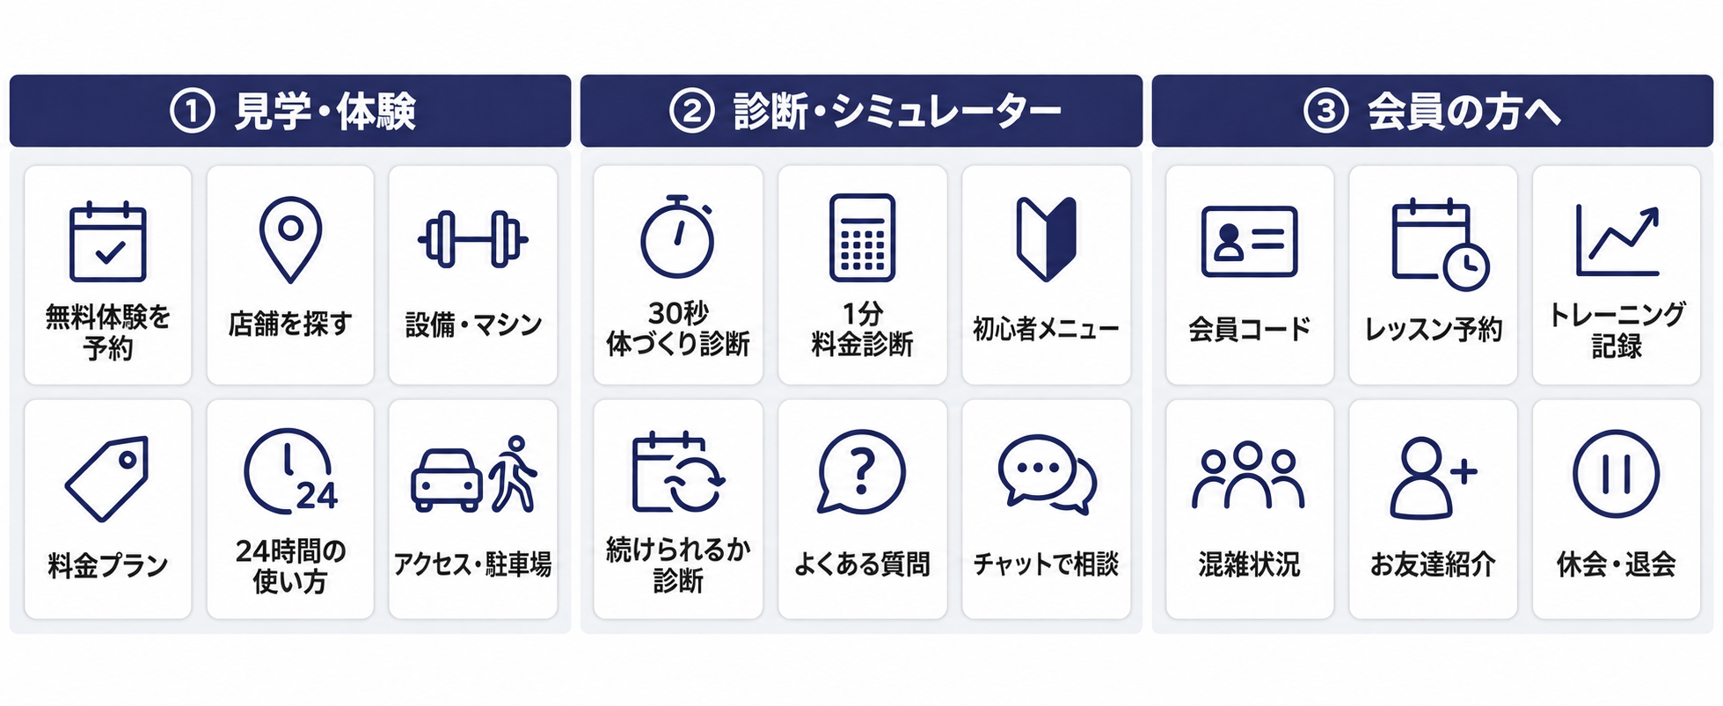
リッチメニュー設計案｜3タブ × 6枠
「見学前」「迷い中」「会員」で、見せる画面を変える。入会後もLINEを使ってもらう。
① 見学・体験
② 診断・シミュレーター
③ 会員の方へ
未入会のデフォルト
迷っている人
入会後に自動切替
無料体験を予約
最重要CTA
店舗を探す
立地が決め手
設備・マシン
使えるか不安
30秒 体づくり診断
属性取得の本体
1分 料金診断
1回あたりで見せる
初心者メニュー
最多の不安
会員コード
毎日開く理由
レッスン予約
来館の動機
トレーニング記録
継続の可視化
料金プラン
隠さない
24時間の使い方
無人帯の不安
アクセス・駐車場
直前の実務
続けられるか診断
「続かない」に直撃
よくある質問
勧誘・解約
チャットで相談
有人への逃げ道
混雑状況
来館ハードル減
お友達紹介
CV③・ゼロコスト
休会・退会
隠さない＝信頼
実装はLINEリッチメニュー大サイズ（2500×1686px）／3列×2行（1マス833×843px）。
入会タグで①→③に自動切替。
※ タブ③に「休会・退会の手続き」を置くのが要点。隠すと不信感になり、かえって解約されます。

Slide 26
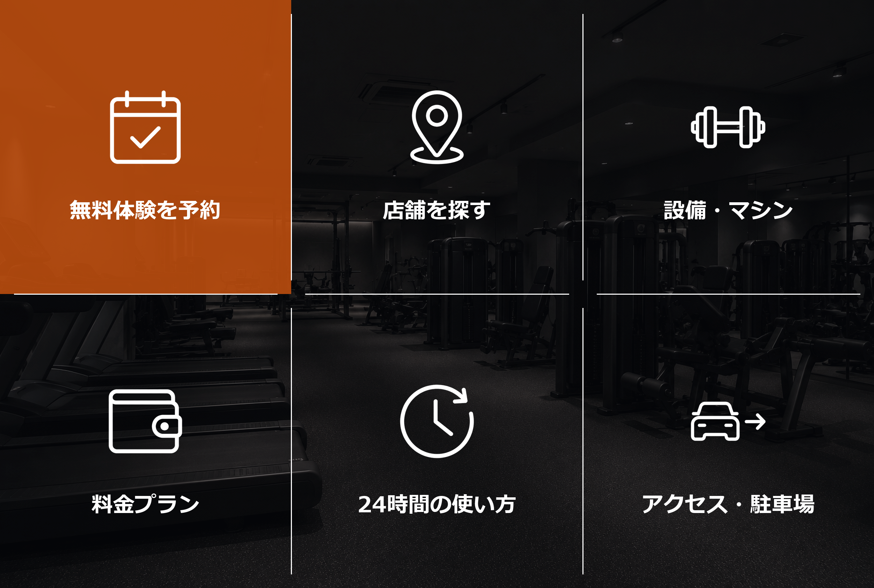
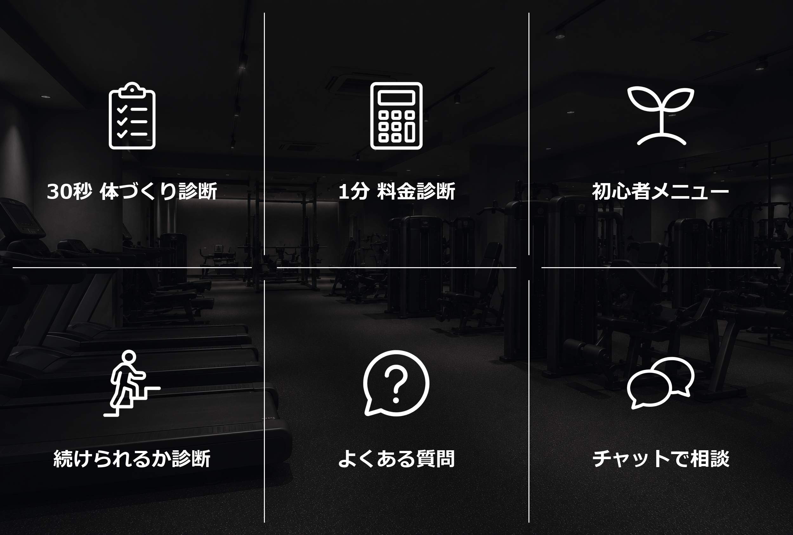
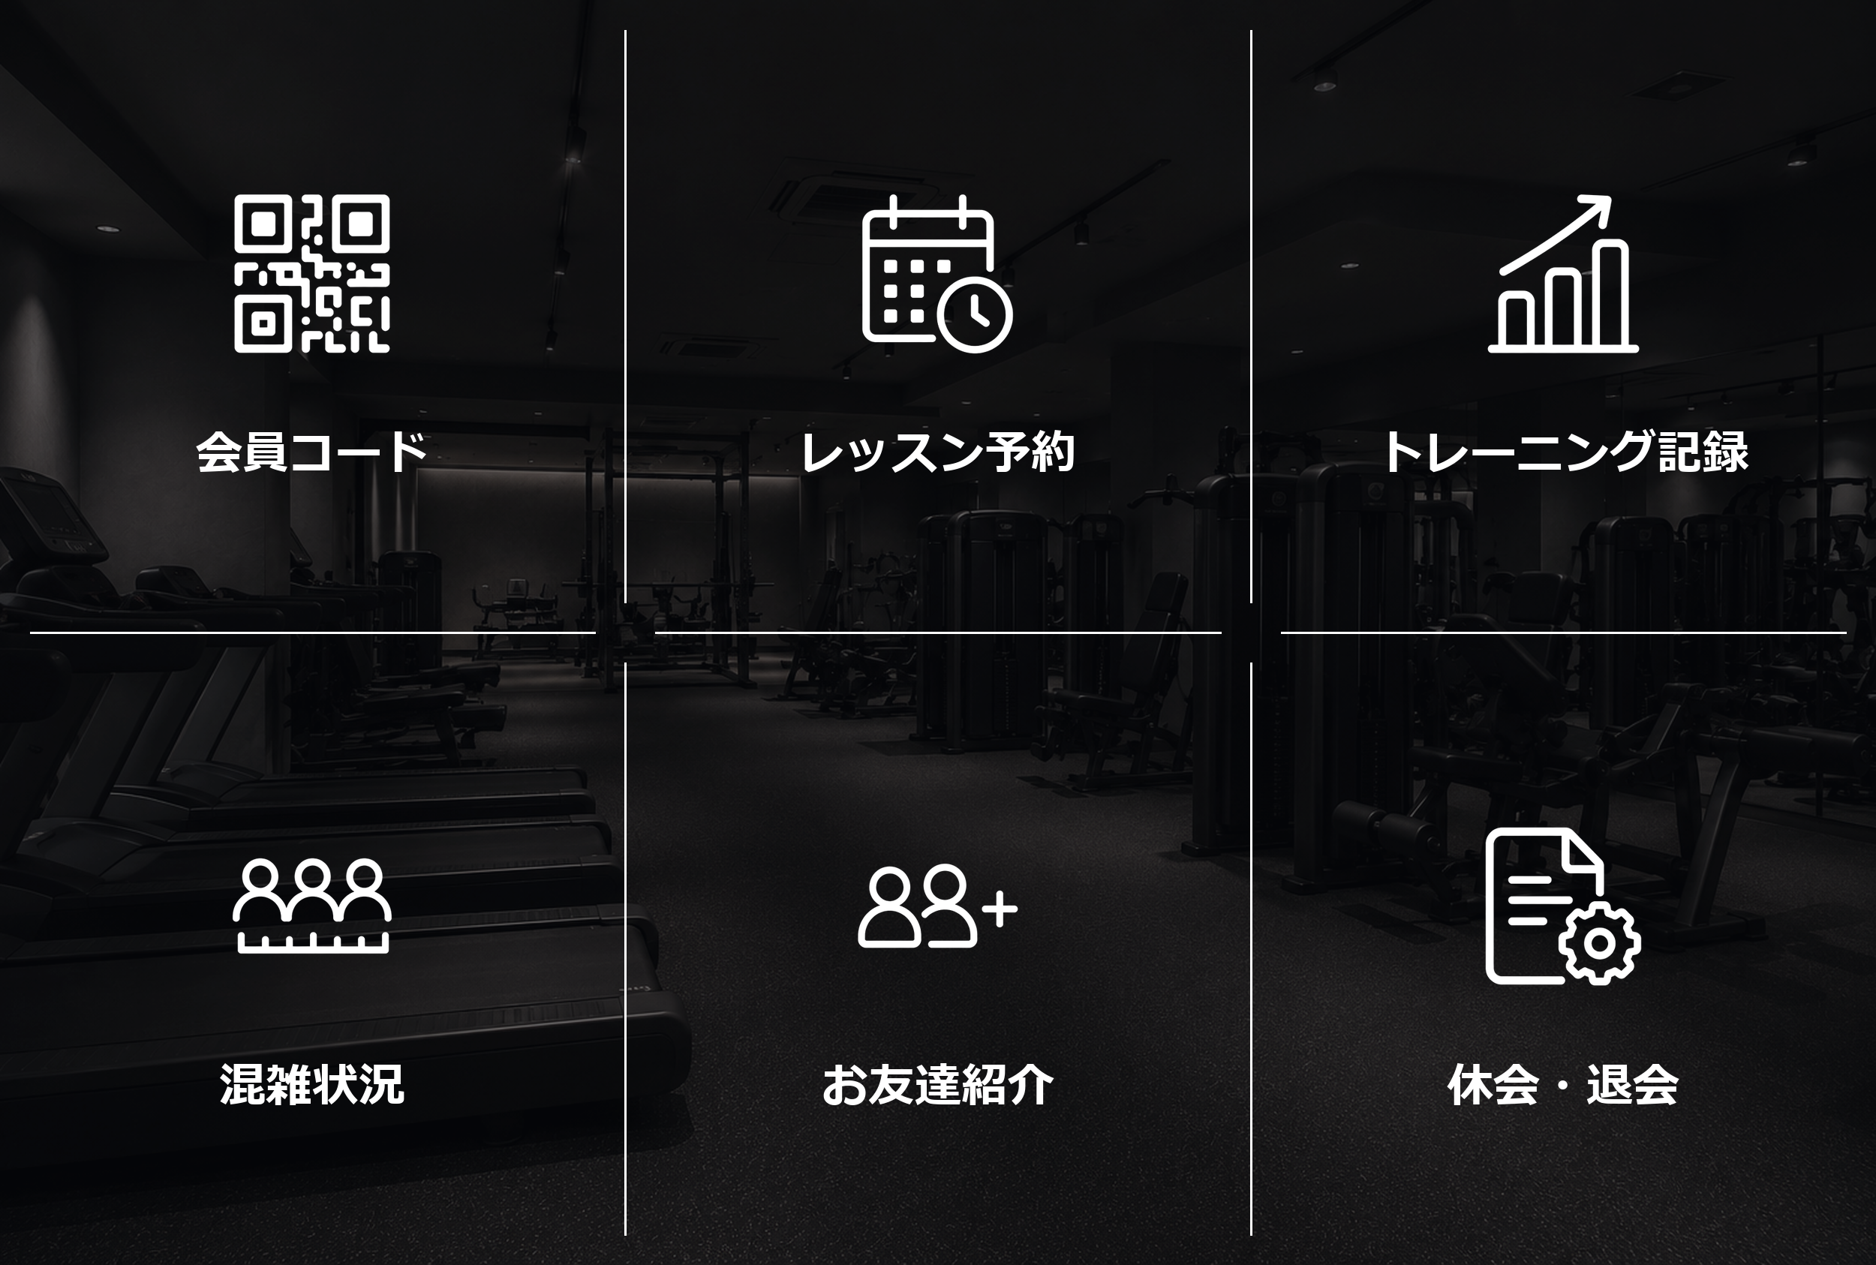
リッチメニュー実装イメージ｜3タブの実物
同じLINEでも、入会前と入会後で見える画面が切り替わる。
入会後もLINEを使ってもらう設計。
① 見学・体験
② 診断・シミュレーター
③ 会員の方へ
未入会のデフォルト
迷っている人
入会後に自動切替
押してほしい1枠だけ色を変え、6枠を等価に並べない。
診断で属性を取り、そのまま配信セグメントに変換する。
入会後は機能を総入れ替え。
休会・退会も隠さない。
大サイズ2500×1686px／3列×2行（1マス833×843px）。入会タグで①→③に自動切替。
※ 画像はイメージです。実装時は店舗写真・ブランドカラー・アイコンを貴社仕様に差し替えます。

Slide 27
トーク画面設計案｜あいさつメッセージと30秒診断
1通目で予約は求めない。求めるのは診断への回答だけ。
■ 友だち追加直後のあいさつメッセージ（自動）
■ 30秒 体づくりタイプ診断（4問すべて選択式）
【〇〇フィットネス △△店】
友だち追加ありがとうございます💪
はじめまして、店長の○○です。
「続けられるか不安」という方が一番多いので、
まずはタイプを知るところから始めませんか？
▶ 30秒でわかる「体づくりタイプ診断」
4つの質問に答えるだけで、あなたに合う通い方と
月々の目安をお送りします。
※ こちらから営業のお電話をすることはありません。
ご質問はこのままトークで送ってください(10:00–20:00)
Q1
いつから始めたいですか？
今すぐ ／ 1ヶ月以内 ／ 2〜3ヶ月先 ／ 検討中
Q2
一番の目的は？
ダイエット ／ 筋肉 ／ 健康維持 ／ 姿勢・肩こり
Q3
運動の経験は？
まったく初めて ／ 昔やっていた ／ 運動中 ／ ジム経験あり
Q4
通えそうな頻度は？
週1回 ／ 週2回 ／ 週3回以上 ／ わからない
＼あなたは「コツコツ習慣化タイプ」／
まったく初めての方が、週2回から始めて結果を出しているパターンです。
最初の1ヶ月はマシン3種類だけでOK🔰
💰 週2回なら 1回あたり約1,000円（月会費8,000円 ÷ 月8回）
▶ 見学だけでも大丈夫です／今週の体験枠を見る
「営業電話しません」を
1通目に明記
4問すべて選択式
自由入力はゼロ
費用は「1回あたり」
で見せる
回答＝配信セグメントのタグ。
「月8,000円」より「1回1,000円」のほうが決裁が下りる。
▶ 実物の画面イメージは次ページ
※ 文面は貴社トーンに合わせて調整します。診断結果は回答の組み合わせでパターン分岐させます。

Slide 28
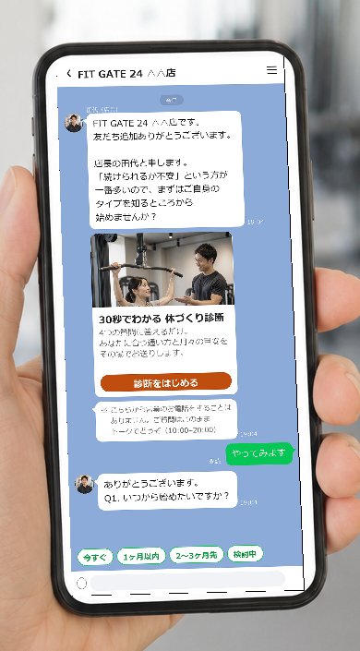
トーク画面イメージ｜友だち追加の直後に届く1通目
1通目で予約は求めない。求めるのは診断への回答だけ。
① 1通目に「営業電話をしない」と書く
押し売りへの拒否感が最も強い業界です。
先に明言することで、その後の質問と診断回答のハードルが下がります。
② 予約ではなく診断を求める
検討初期の人に予約を求めると落ちます。
求めるのは4問の回答だけ。
回答はそのまま配信セグメントのタグになります。
③ 費用は「1回あたり」で見せる
月会費8,000円より「週2回なら1回1,000円」のほうが決裁が下ります。
診断結果の中で自然に提示します。
この1通で「誰か」「何をくれるか」「売り込まないか」の3つに答える。
ここで離脱すると以降の配信は全部届かない。
※ 画面はイメージです。文面・配色・診断の設問は貴社トーンに合わせて調整します。

Slide 29
具体企画の構成
需要の波に合わせた企画配信で、体験予約のピークを創出する。
12月
1月
2月
3月
4月
5月
6月
7月
8月
9月
10月
11月
1月 最大ピーク（新年の決意）
・年明けに検索が最も立つ／CPCも最高値
・入会金無料CP／体づくりタイプ診断
・11〜12月に溜めた友だちへ一斉配信
4〜7月 新生活と薄着期
・4月＝転居・異動・新社会人
・5〜7月＝ダイエット目的で確度が高い
・ビフォーアフター実例が最も効く
8〜12月 閑散期＝仕込み期
・8月後半と11〜12月は需要が落ちる
・診断・料金シミュレーターで友だちを溜める
・1月に広告費ゼロで届く相手を作る
配信運用のリズム（システム化：いつ・何を投稿するか）
月4回：定期投稿
月次プランで「いつ・何を」を事前確定
→システム化して運用
時期・時事の特別配信
繁忙期CP、相場や時事ニュースに連動した配信を追加
ステップ配信は全自動
友だち追加後の育成配信はシナリオで常時稼働
クリエイティブABテスト
訴求×時期×ターゲットでテストし、勝ちパターンを更新
※ 季節区分はGoogleトレンド（日本・過去5年・2026/8/17取得）で確認済み：毎年1月に山、10〜12月に谷。

Slide 30
具体企画の構成
非友だち・保有リストにも接点を作り（通知メッセ）、参加型の企画で友だちとCVを両取りする。
■ 通知メッセージ 利用シーン
体験予約確定のお知らせ
持ち物・アクセス案内
→来店(CV②)へ
入会手続き完了のお知らせ
初回来店の予約→継続(CV③)へ
体験前日リマインド
当日キャンセル防止
入会キャンペーン告知
保有リストへ再アプローチ
■ その他特殊動線の利用シーン
① 30秒でわかる体づくりタイプ診断
数タップで完了。
体験前の心理ハードルを最小化
② 通う頻度から選ぶ料金診断
「週2回なら1回◯円」を提示
→体験予約へ
③ 続けられるかタイプ診断
「続かない」不安に直撃＋友だち獲得
④ 退会予兆検知（来店が2週間途切れ）
幽霊会員化を、退会される前に止める
■ 通知メッセージの仕組み（非友だちにも届く公式機能）
保有リストの電話番号
過去の体験申込・休眠会員リストを利用
LINEの電話番号と照合
LINEヤフー公式機能。
友だち登録が無くても対象化
LINE上に直接配信
友だち化・再来店へ。
メール・テレマより接触率の高い接点
▶
▶
※ 通知メッセージは別途費用（初期20万円・月額60万円〜／社内料金表）。配信できる内容には要件・審査があります。

Slide 31
施策の考え方
LINEOA施策
WEB上で何らかの成果地点（mcv、CV）に到達しリード獲得できているか、
を軸に配信戦略を組み立てることで、ユーザーアクティブ率を保った状態で運用。
施策パターン①
施策パターン②
① 広告接触（認知・流入）
① 広告接触（認知・流入）
② サイト離脱（対策）
② サイト離脱（対策）
[LINEで体づくりタイプ診断] から
③ 育成（興味喚起）
こんな企業・状況に向く
③ 育成（興味喚起）
✓ Web予約の完了率が低い
✓ 検討初期の迷い層を逃す
✓ 電話折返しの工数が重い
✓ 予約までLINEで完結したい
④体験予約(LINE)
④体験予約(WEB)
体験予約/見学予約 から
こんな企業・状況に向く
⑤ 来店・体験
⑤ 来店・体験
✓ Web予約は既に回っている
✓ 無断キャンセルが課題
✓ 通知メッセを使いたい
✓ 入会後もLINEを活用したい
⑥ 来店・体験
⑥ 来店・体験
⑦ご入会
⑦ご入会
⑧継続・PT/物販・友だち紹介
退会防止・再入会 等
⑧継続・PT/物販・友だち紹介
退会防止・再入会 等

Slide 32
導入推奨
中長期で導入検討
改善モデル①
施策内容
LINE施策を通じて貴社に送ることが出来る個人情報を最大化する。
成果報酬：可
① 接触（認知・流入）
⑤ リード有効化
② サイト離脱（対策）
⑥ 有効リードの再育成
③ 育成（興味喚起）
⑦マネタイズ(成約/購入)
④リード獲得 (web/LINE)
⑧LTV最大化・紹介
広告・集客の成果地点としてLINEを追加する
LINEの特典・メリットを適切なタイミングで提示しCVへ
1
CV地点追加
LINE追加をそもそも集客成果の1地点に追加
1
低ハードルCV
簡易LP × WEBリード＋LINE登録（サンクスline）
メール、電話を中心とした集客動線では、個人情報としてのハードルが高いため、
集客実施内でのリード獲得単価を抑制できる上、反応率が高いLINEを動線の1つに。
「シミュレーター、簡易診断を受け取る」簡易的なLPを作成し。WEBリード＋友だち追加そのままステップ配信へ移行。CVRを「2％前後」を「5－10％」に引上げてリード最大化。
1
広告・SEO・SNS
▶
2
LP・ポップアップ
▶
3
友だち追加完了
1
超簡易LP
▶
2
サンクスLINE誘導
▶
3
友だち追加完了
流入チャネル
LPやポップアップでの動線に
--
WEBリード獲得
LINE上で受取として友だちに
ステップ配信対象に
2
LINE広告
LINE広告（CPF）完結型 × LINE内チャットボット
2
KW自動応答
短期CV）KW自動応答でFAQ即解消→CVへ誘導
LINE広告のCPFを利用して、興味関心×商圏でのリード保有数を最大化。
LINE完結で、WEBに遷移させないため離脱ゼロでのステップ配信・有効リードの育成へ。
ステップ配信と並行して、LINEにて代表的なQに自動返答＋CV動線へ誘導。
24時間対応で「試しに聞いてみた」層をそのまま申込フォームへ転換。
CPFの強みを活かすならLINE内完結設計が正解。
1
CPF広告タップ
2
応答、ステップ起動
3
リードデータ取得
1
ステップ配信・QA集
2
自動即返答
3
申込フォームCV
現場注意
▶
▶
▶
▶
即・友だち追加
ステップ配信が起動
LINE内で完結
追加～15日で
FAQ解消＋LP URL送付
24時間・スタッフ不要

Slide 33
導入推奨
中長期で導入検討
改善モデル②
施策内容
獲得されたリードを[接触][商談]などの直リーチができる状態に引き上げる。
① 接触（認知・流入）
⑤ リード有効化
② サイト離脱（対策）
⑥ 有効リードの再育成
③ 育成（興味喚起）
⑦マネタイズ(成約/購入)
④リード獲得 (web/LINE)
⑧LTV最大化・紹介
短期：ナーチャリングにより、情報収集→実来店・直面談の機会設定
長期：休眠顧客リスト、すぐすぐ以外の層に再度接点を
1
ステップ配信
ステップ配信 × 限定面談オファーで商談化
1
企画配信
季節・業界イベント連動配信で休眠リストを起こす
Day0資料→Day3よくある質問→Day7事例紹介→Day10「今月限定・無料個別相談を○名様に」。「今すぐ買って」ではなく「まず話を聞くだけ」という低ハードル面談設定が鍵。限定性・数量制限で動機付け。
「年末の〇〇に向けて、今から準備を始めるお客様が増えています」という業界固有モーメントに乗せた再接触配信。悩みのピーク2〜3週前に配信することがCVR最大化のコツ。「売り込み」ではなく「タイミングの案内」として届ける。
1
Day0 資料送付
▶
2
Day7 事例配信
▶
3
Day10 オファー
1
モーメント特定
▶
2
コンテンツ配信
▶
3
休眠リスト再CV
即時価値提供
信頼醸成
限定・数量制限
ピーク2〜3週前
「今だから」訴求
再CV率3〜8%
2
LINE広告
アンケート × スコアリングで商談自動振り分け
2
再スクリーニング
「その後いかが？」配信で失注リストを再活性化
「現在の状況を3問で教えてください」をLINEで配信。「3ヶ月以内に検討」「他社比較中」の回答者を自動でホットリードとして抽出しスタッフが即日連絡。全リードにスタッフ対応せず、温度感の高い層だけに集中する。
失注・辞退から3〜6ヶ月後に「ご状況が変わっていれば改めてご案内できます」と自然なトーンで再接触。失注理由別でシナリオを分岐：「予算NG」層→「新プランができました」/「タイミングNG」層→「またご都合のよい時期に」
CPFの強みを活かすならLINE内完結設計が正解。
1
3問アンケート配信
2
自動スコアリング
3
トスアップ
1
失注後3〜6ヶ月
2
失注理由別分岐
3
再CV獲得
現場注意
▶
▶
▶
▶
タップ式・即回答
ホットリード特定
商談化70%改善事例も
自動配信（ステップ）
シナリオカスタマイズ
コストゼロ受注

Slide 34
導入推奨
中長期で導入検討
改善モデル③
施策内容
成約、購入等、企業としての売上・利益につなげる
① 接触（認知・流入）
⑤ リード有効化
② サイト離脱（対策）
⑥ 有効リードの再育成
③ 育成（興味喚起）
⑦マネタイズ(成約/購入)
④リード獲得 (web/LINE)
⑧LTV最大化・紹介
実際の購入・契約に関わるハードルを下げる
成約後のイメージ・アフターフォローを見える化する
1
不安解消BOT
チャットBOT × 申込前の不安をリアルタイム解消
1
体験談配信
「利用イメージ」コンテンツで利用想起
申込ページを複数回閲覧しているが踏み切れない層に「ご不明な点はありますか？」とLINEからプッシュ。「解約できる？」「返金保証は？」「効果はいつ出る？」など頻出の不安をKW自動応答で即解消し申込フォームへ誘導。
申込を迷っているユーザーに「〇〇を始めて3ヶ月の方の今」「先輩ユーザーの1週間スケジュール」などリアルな体験談をLINEで定期配信。「買った後どうなるか」の不安を、実際のユーザー事例で解消する。
1
複数LP閲覧を検知
▶
2
不安ありますか？
▶
3
KW自動応答→CV
1
体験談コンテンツ
▶
2
不安払しょく
▶
3
申込前ユーザーCV
確度：高として認定
LINEからプッシュ
段階式自動応答でCVまで
写真・動画・レポート
購入後イメージ醸成
「安心して申込めた」
2
日程自動化
日程調整自動化で、検討前に商談確定
2
フロー案内
フロー事前案内でキャンセル率を激減させる
「面談を希望します」と入力した瞬間にカレンダー連携で候補日程を自動提示→タップで選択→確定通知＋リマインドを自動送付。「後で連絡します」のやり取りで冷めるのを防ぎ、温度感が高いまま商談へ。
申込完了後すぐにLINEで「当日の流れをお伝えします」を送付。所要時間・準備するもの・スタッフの到着時間・終了後の対応まで全て事前案内する。不安が解消されると「楽しみに待てる」状態になりキャンセル・ドタキャンが激減。
1
「面談希望」入力
2
タップで日程確定
3
リマインド自動送付
1
申込完了直後
2
不安ゼロで待機
3
満足度向上
現場注意
▶
▶
▶
▶
即・日程提示
メール往復ゼロ
ドタキャン率低下
当日フロー自動送付
アフターフォロー期待
紹介・口コミ促進

Slide 35
導入推奨
中長期で導入検討
改善モデル④
LINEOA施策
リピート率、クロスセル率、客単価を改善し、LTVを最大化する。
① 接触（認知・流入）
⑤ リード有効化
② サイト離脱（対策）
⑥ 有効リードの再育成
③ 育成（興味喚起）
⑦マネタイズ(成約/購入)
④リード獲得 (web/LINE)
⑧LTV最大化・紹介
属性把握により最適なタイミング・サービスラインを提示
成約後のイメージ・アフターフォローを見える化する
1
クロスセル配信
利用状況タグ × アップグレード提案で客単価を向上
1
再接触
長期離脱層へコンテンツ型ギフトで関係再構築
利用量・頻度タグを活用して「よく使っている層」に上位プラン・関連サービスを自動配信。「今のプランより月〇〇円で〇〇が追加できます」という具体的メリット提示がCVRを高める。満足度が高い購入後3ヶ月が最適タイミング。
6ヶ月以上アクションなしのユーザーに「ご無沙汰しています。最近こんな情報があります」という業界ニュース・役立つコンテンツ型で再接触。最初の2〜3回は純粋にギフトとして届け、関係を再構築してからCV訴求する。
1
利用状況タグ付与
▶
2
アップセル提案
▶
3
クロスセルCV
1
役立つ情報のみ
▶
2
関係再構築完了
▶
3
自然な形でCV訴求
高頻度ユーザー特定
具体的金額＋メリット
客単価 -- %向上
売り込みゼロ×2〜3回
ブロック率を抑制
再購入率10%前後
2
紹介キャンペーン
紹介キャンペーンの誘導設計でゼロコスト新規獲得
2
フロー案内
誕生日記念日タグ × パーソナライズ配信でLTV向上
「お友達をご紹介いただいた方にAmazonギフト○○円プレゼント」をLINEで配信。満足度が最も高い利用開始3ヶ月後が最適タイミング。紹介ユーザーのLTVは通常ユーザーの1.5〜2倍で広告比CPA1/5〜1/10。
誕生日・入会記念日を記念日タグとして登録し「○○様、今日はご誕生日おめでとうございます。特別クーポンをお贈りします」を自動配信。「自分のことを覚えてくれている」体験がロイヤリティを高め年間LTVを平均20%向上。
1
紹介特典を配信
2
LINEシェア
3
紹介経由＋特典付与
1
記念日タグを設定
2
特別オファー配信
3
満足度向上
現場注意
▶
▶
▶
▶
満足度高い3ヶ月後
心理ハードル最低
ツール連携で自動追跡
誕生日・入会日等
完全自動・スタッフゼロ
紹介・口コミ促進

Slide 36
導入成果シミュレーション（Before / After）
WEB広告 月100万円は据え置き。追加するのはLINE運用費10万円のみ。（月会費8,000円・平均在籍12ヶ月）
指標 | Before（WEB広告のみ） | After（広告 × LINE OA） | 差分
投下計（広告費＋LINE運用費） | 100万円 | 110万円 | +10%
LP流入 × LP CVR | 5,000 × 2.0% | 5,000 × 2.0% | ± 0
広告経由の体験予約 | 100件 | 100件 | ± 0
LINE友だち化（離脱防止） | ― | 150人（流入の3%） | 新規
LINE経由の体験予約 | ― | 12件（友だちの8%） | 新規
体験予約 合計 | 100件 | 112件 | +12%
来店率 | 60% | 75% | +15pt
来店数 | 60.0件 | 84.0件 | +40%
入会率 | 50% | 50%（据え置き） | ± 0
入会数 | 30.0名 | 42.0名 | +40%
入会CPA | 33,300円 | 26,200円 | ▲21%
平均在籍月数 | 12ヶ月 | 14ヶ月 | +2ヶ月
会費売上（LTV基準） | 288万円 | 470万円 | +182万円
① LP CVRも入会率も変えていない
触るのは「落ちた後」「予約後」
「入会後」の3箇所だけ。
② 効くのは“率”であって母数ではない
予約+12%より、来店率60→75%と在籍+2ヶ月のほうが効く。
③ 在籍が2ヶ月伸びるだけで+182万円
新規を12人増やすより簡単で、広告費もかからない。
★前提（すべて社内想定）：友だち化率3%／体験予約転換率8%／平均在籍12→14ヶ月／来店率60→75%。月会費・在籍月数は業界一般値。

Slide 37
資料アジェンダ
具体プラン提示

Slide 38
ご提供プラン（運用構成）
「ターゲット × ステップ」を軸にした構成。
◯の数は貴社の商材数・リスト規模に合わせて確定します。
運用構成（貴社に合わせて確定）
費用・ツール・運営（標準）
ターゲット：◯ 個
二軸アンケート（配信頻度×商材）で分類
例：3個｜「今すぐ/1ヶ月以内/2〜3ヶ月先・未定」
月額 20万円〜（3投稿）
初期費用 10万円〜 ／ 6か月〜契約
※5投稿=30万円／9投稿=50万円（投稿数により変動）
ステップ配信：各◯ 通 × ◯ セット
ターゲット別シナリオを全自動で稼働
例：6通×3セット＝18通
導入ツール：役割別に選定
入口＝Sitelead（離脱防止ポップアップ）※別途費用
配信＝Lstep または Hachidori のどちらか一方を要件で選定
Lstep＝タグ・セグメント・ステップ自動化／Hachidori
＝通知メッセ・保有リスト活用
既存CRMとのAPI連携も対応（特定ツールに依存しない）
企画投稿：月◯ 本
週1回の定期投稿＋時期・時事の特別配信
例：月4本（週1回）
個別チャット運営
よくある質問＝KW自動応答／営業時間内は有人対応
体験希望はチャット受付 → 店舗スタッフへトスアップ

Slide 39
資料アジェンダ
ご提案にあたり
（施策紹介・企画案）

Slide 40
具体施策
想定：低ハードルのCV地点を設定してリード情報を大量獲得する動線構築
パターン A 入口設計
LINE登録をCVゴールに変える
パターン B 特典訴求
もらえる理由を先に見せる
流入/集客
チャネル
1
無料特典
1
SEO・広告流入
「資料・診断」をLINE登録特典に設定
無料特典
業界特化の無料チェックリスト・資料を配布
フォーム入力より低ハードルなLINE登録をCV地点に変更。「まず資料だけ」「30秒診断」など登録理由を明確にし、友だち追加率を0.8〜1.0%前後に改善する。
「登録するだけでもらえる」特典を用意することで登録動機を明確化。業界固有の課題解決系コンテンツ（チェックシート・業界レポート等）が最もCV率が高い。
LP閲覧
▶
登録特典訴求
▶
友だち追加
特典を訴求
▶
LINE登録
▶
即時受け取り
2
離脱防止
離脱防止
サイト滞在ユーザーへのポップアップ表示
2
診断コンテンツ
「〇〇診断」でゲーム感覚の登録動線を設計
一定時間閲覧・離脱意図を検知した際にLINE追加バナーを表示。「今すぐ問い合わせ」より「無料で資料受け取る」のCTAがCVRを向上させる。
「あなたの〇〇タイプ診断」など自分に関係する情報を得られる診断コンテンツをLINE登録の特典に設定。結果表示→そのまま育成配信へ移行。
離脱検知
▶
ポップアップ表示
▶
LINE追加
診断スタート
▶
LINE登録
▶
結果＋ナーチャ
3
LINE広告
サンクス
LINE誘導
LINE広告
LINE広告（CPF）で友だち追加を直接獲得
3
WEBフォームCV後サンクスページでLINE誘導
LINEのタイムラインに広告を配信し、タップするだけで友だち追加が完了するCPFを活用。フォーム入力ゼロで大量リストを獲得できる。
問い合わせや申込のサンクスページ上にLINE追加QRコードを設置。「手続き状況・キャンペーン情報をLINEでお知らせします」という理由付けで登録率を高める。
LINE広告配信
タップ1回
友だち追加完了
WEBフォームCV
▶
サンクスページ
▶
LINE友だち追加
▶
▶

Slide 41
具体施策
想定：過去の保有リストに対して、再度CVを促す動線を設計（未アクションユーザーの再アクション）
パターン A タイミング設計
「今動きやすい理由」を作って再接触
パターン B 再接触設計
休眠ユーザーを起こす動線
1
リスト活性化
1
失注リスト
失注・辞退ユーザーへ「その後どうですか？」配信
リスト活性化
通知メッセで保有リストを一括再接触
メルマガ・テレマの既存リストにLINE移行キャンペーンを配信。「LINE登録でXXXプレゼント」などの特典で現役のLINEリストに転換し、再ナーチャリングを開始する。
過去に問い合わせしたが未申込の層に、3〜6ヶ月後を目安に再接触。「新しいプランができました」「条件が改善されました」という切り口が再CVに有効。
既存リスト
▶
LINE移行配信
▶
再ナーチャ開始
失注後3〜6ヶ月
▶
状況再確認配信
▶
再CV誘導
2
モーメント活用
季節・業界イベントに合わせた限定配信でCV喚起
2
購入検討層
カゴ落ち・問い合わせのみ層へのリマインド配信
「年末特別キャンペーン」「繁忙期前のご案内」など、ユーザーが動きやすいタイミングに合わせて配信。「今だから」という理由付けが未アクション層の行動を促す。
資料請求・問い合わせのみで申込に至っていない層に特化したステップ配信を設計。「無料相談受付中」「今月末で受付終了」等のCTAで背中を押す。
イベント前3週
▶
限定オファー配信
▶
CV獲得
行動履歴取得
▶
リマインド配信
▶
最終CVオファー
3
再スクリーニング
現在の状況確認アンケートで温度感を再把握
3
長期離脱層
「ご無沙汰ユーザー」へ限定特典で関係再構築
「現在の状況を教えてください（3問）」を配信。「検討中」「他社比較中」「まだ先」に応じてシナリオを分岐させ、各層に最適なコンテンツを配信する。
6ヶ月以上アクションがないユーザーに「久しぶりにご連絡します」という自然なトーンで接触。業界ニュース・役立つコンテンツから入り、関係を再構築してからCVを狙う。
3問配信
状況把握
シナリオ分岐
コンテンツ接触
▶
関係再構築
▶
CV誘導
▶
▶

Slide 42
具体施策
想定：リピート、クロスセルを計画的に実施
リピート施策
既存顧客を繰り返しCVさせる設計
クロスセル施策
関連サービス・上位プランへの誘導設計
1
アフターフォロー
購入・利用完了後の自動フォローアップ配信
1
利用状況連動
利用量・頻度に応じたアップグレード提案
サービス利用後30日・3ヶ月・6ヶ月のタイミングで自動配信。「その後いかがですか？」「定期メンテナンスのご案内」など適切なタイミングで次回利用を自然に促す。
利用状況タグを活用して「よく使っている層」に上位プランの提案を自動配信。「今のプランより月1,000円で〇〇が使い放題に」という具体的メリット提示がCVRを高める。
購入完了
▶
30日/3ヶ月/6ヶ月
▶
自動リマインド
利用量タグ付与
▶
アップグレード提案
▶
プラン変更CV
2
記念日配信
誕生日・契約記念日に特別オファーを自動配信
2
関連商材
購入・利用カテゴリに紐づくクロスセル配信
誕生日や初回購入日を記念日として登録し、該当日に特別クーポン・優待を自動配信。「あなただけへの特別オファー」感が再購入率を高める。
「Aサービスをご利用中の方向け：Bサービスとの組み合わせで効果UP」という形で関連商材を案内。タグセグメントで対象を絞ることで過剰アプローチを防ぐ。
記念日タグ設定
▶
特別オファー配信
▶
再購入CV
購入カテゴリ特定
▶
関連商材案内
▶
クロスセルCV
3
紹介キャンペーン
友人紹介制度をLINEで完結させる仕組みを設計
3
季節連動
季節・繁忙期に合わせた関連サービス案内
「友人を紹介してくれたらXXXをプレゼント」をLINEで告知・管理。満足度が高い時期（利用直後・成果確認後）に訴求することで紹介件数が最大化する。
ユーザーが次のニーズを感じる前に関連サービスを先出しする。「春のXXXに向けて、ご準備はお済みですか？」という形でシーズン2〜3週前に配信するとCVRが高い。
利用後3ヶ月
紹介特典訴求
紹介→新規CV
シーズン2〜3週前
▶
関連サービス先出し
▶
CV獲得
▶
▶

Slide 43
具体施策
想定：チャットやり取りを簡略化・自動化する事で、利便性を下げず営業トスアップ、CVに繋げる
自動化施策
トスアップ施策
よくある問い合わせを人手ゼロで対応する
温度感が高まったユーザーを営業に自動連携する
1
KW自動応答
頻出ワードへの自動返答でFAQを即解消
1
ホットリード検知
高スコアユーザーを自動で
スタッフにアラート通知
「料金は？」「予約したい」などの頻出キーワードをLINEに登録し自動返答。スタッフ対応ゼロで24時間365日対応が可能になり、問い合わせコストを大幅削減できる。
アンケート回答・特定コンテンツのクリック・複数回のサイト訪問など、CVに近いアクションを検知した際に営業担当へ自動アラート。商談タイミングを逃さない。
KW受信
▶
自動返答
▶
疑問即解消
行動スコア計測
▶
閾値超えで検知
▶
スタッフに
アラート
2
日程調整自動化
面談・予約の日程調整をLINEで完結させる
2
BOT×有人切替
BOT初期対応
→温度感に応じて人に切り替える
「面談を希望する」と入力したユーザーに日程候補を自動提示→選択→確定までLINE内で完結。電話折り返し・メール往復ゼロで商談設定工数を大幅削減できる。
最初の問い合わせはBOTで自動対応しつつ、「今すぐ相談したい」「詳しく聞きたい」等のキーワードや返信内容に応じてスタッフのチャット対応に切り替える二段構えの設計。
希望入力
▶
日程自動提示
▶
確定完了
BOT自動対応
▶
温度感判定
▶
有人チャット切替
3
Q&A自動対応
よくある質問の回答をメニュー選択式で自動配信
3
CV前プッシュ
購入・申込前の検討ユーザーへ自動フォロー
リッチメニューに「よくある質問」「料金を知りたい」「事例を見たい」等のボタンを設置し、タップするだけで回答が届く設計にする。スタッフが答える前に自己解決を促す。
特定LPを複数回閲覧・カートに入れたまま未購入等をトリガーに「ご不明な点はありますか？」とLINEから自動チャット誘導し、最後の一押しをする。
メニューをタップ
自動回答配信
自己解決完了
行動トリガー検知
▶
自動チャット誘導
▶
最終CV押し
▶
▶

Slide 44
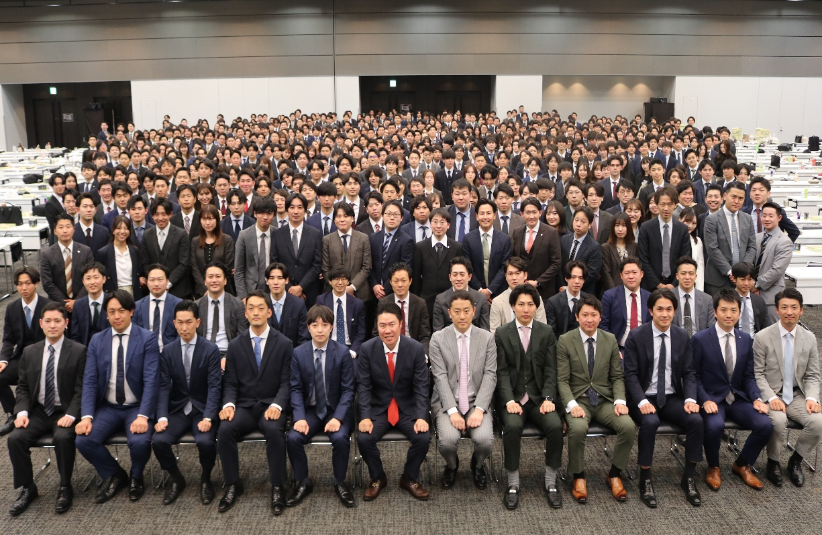

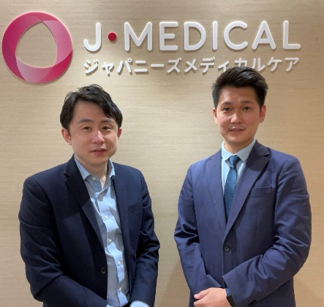
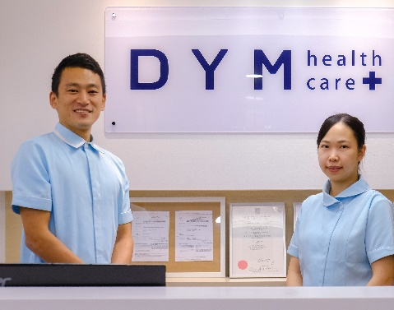
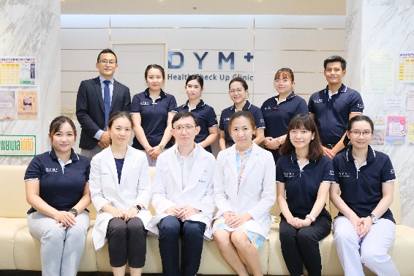
貴社の明るい未来に必ず貢献致します。
本社
本社
株式会社DYM 〒141-0032 東京都品川区大崎1-11-2 ゲートシティ大崎イーストタワー10階
TEL: 03-5745-0200 FAX: 03-3779-8720 http://dym.asia 代表取締役 水谷佑毅

